Slide 1
проф. д-р Павел Бойчев КИТ-ФМИ-СУ 2024
Тема №1
Задачи за упражнения

Slide 2
За задачите
Опитвайте се
Да ги решавате самостоятелно
Може да ползвате онлайн източници
Може да ползвате лекциите
(ако в конкретната задача не се иска обратното)
Задачите за код имат решения
Гледайте ги след като ги решите
Или само при голяма нужда

Slide 3
Задача №1
Проверка на WebGL
Проверете дали имате достъп до компютър, при който се поддържа WebGL

Slide 4
Задача №2
Инсталация на Three.js
Разгледайте сайта на Three.js
Намерете документацията и примерите
Свалете си последната версия
Намерете в нея двата файла, които се ползват в E0103: three.module.js и WebGL.js

Slide 5
Задача №3
Примерите от лекцията
Проверете примерите от лекцията
Работят ли на компютъра ви?

Slide 6
Задача №4
Тест на смартфон
Пробвайте последния пример E0106 от първата лекция на мобилно устройство

Slide 7
Задача №5
Въртящ се куб
Направете примера с въртящия се куб
Изцяло самостоятелно, без да гледате кода от лекцията
Може да ползвате онлайн източници

Slide 8
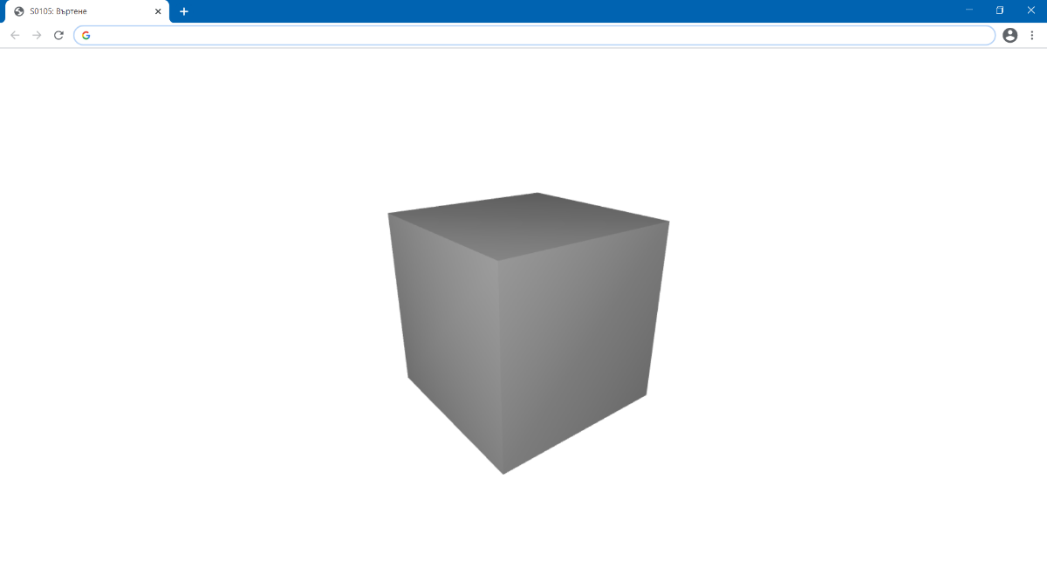

Slide 9
Задача №6
Обратно въртене
Кубът да се върти в обратна посока
(по-близкият до нас край да се върти отдясно наляво)
Или пък погледнат отгоре, кубът да се върти по часовниковата стрелка

Slide 10
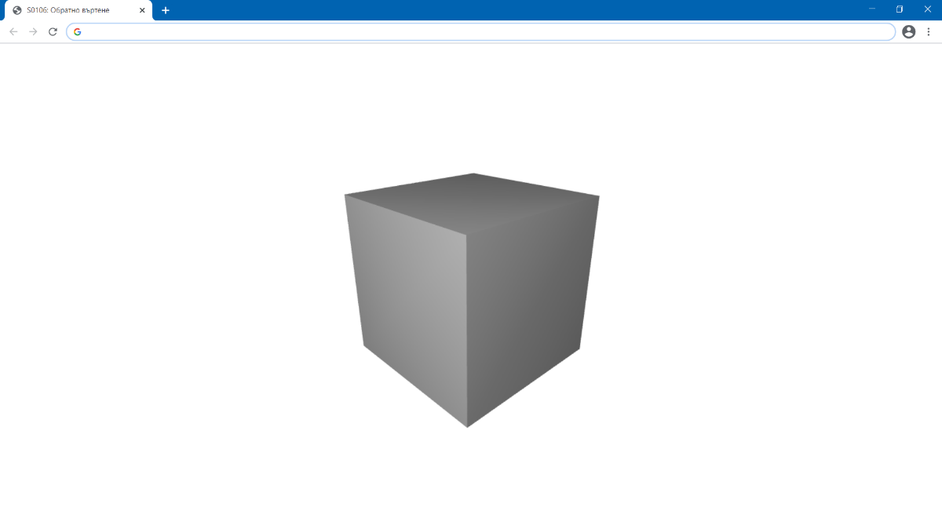

Slide 11
Задача №7*
Въртене напред-назад
Кубът да се върти в едната посока
После в обратна посока
После пак в първата и т.н.
Подсказка
Периодична функция изчислява ротацията

Slide 12
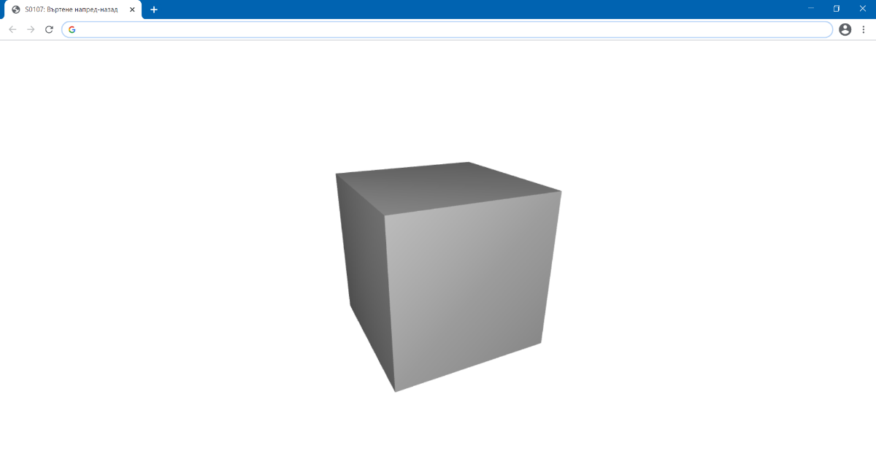

Slide 13
Задача №8*
Разбъркано въртене
Кубът да се върти разбъркано, а не само наляво или надясно

Slide 14
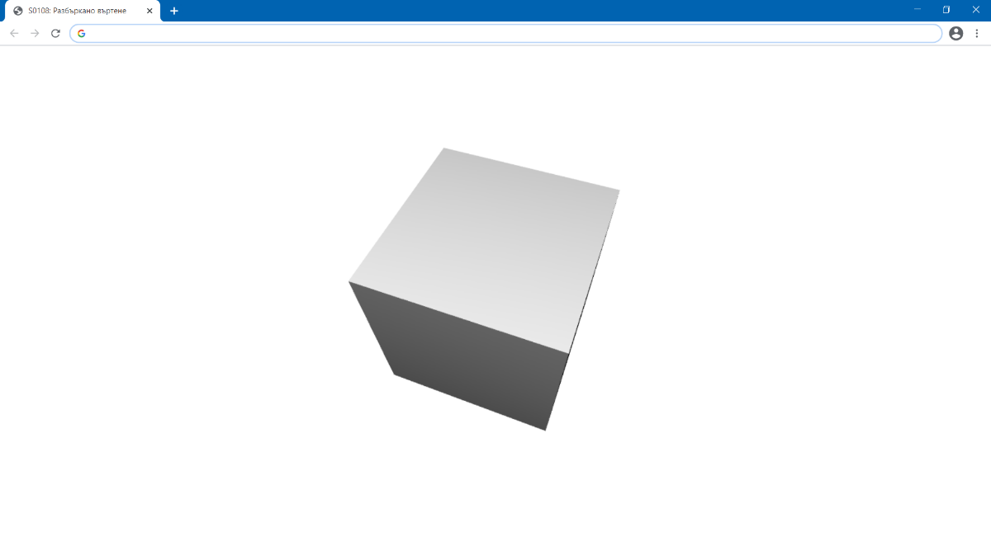

Slide 15
Задача №9**
Последователно въртене
Кубът да се завърта на 90° около едната си ос
После на 90° около другата
После на 90° около третата
И повтаря всичко отначало

Slide 16
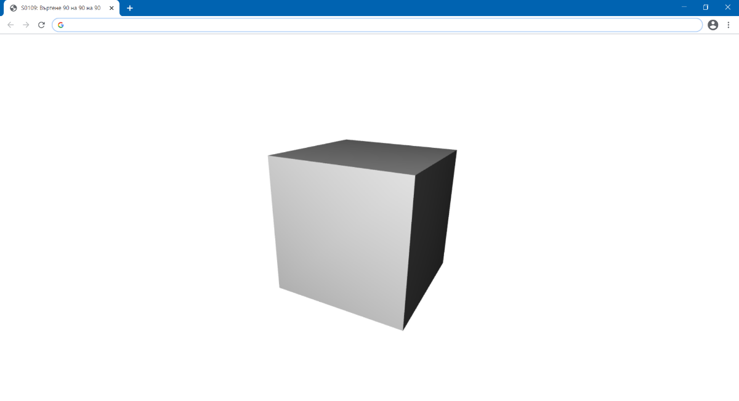

Slide 17
Задача №10**
Въртене с поклащане
Кубът да се върти хоризонтално
Да се поклаща леко встрани, без това да нарушава хоризонталното въртене

Slide 18
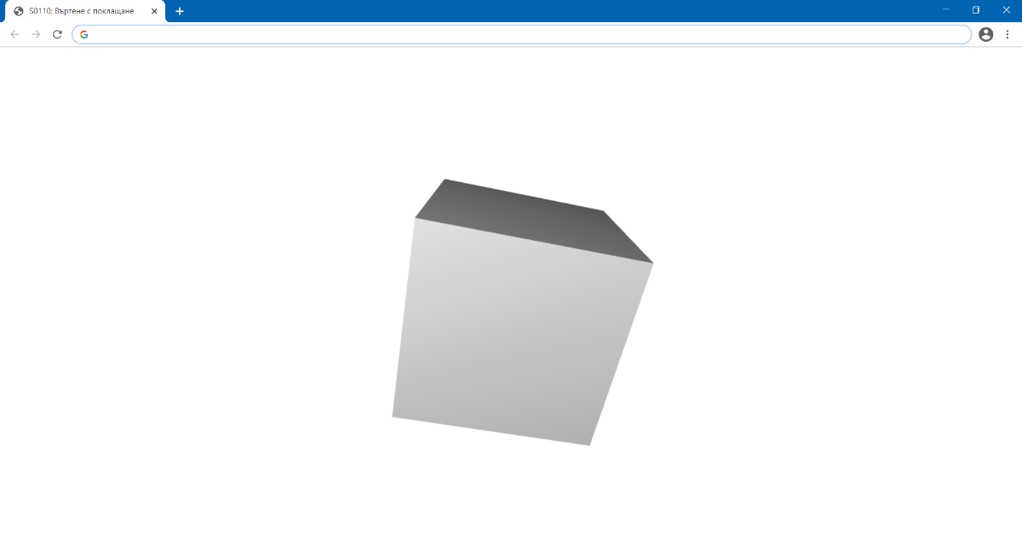

Slide 19
Край

